Slide 1


Semaine 13
Git à deux 👥💗

Slide 2

Menu du jour
Setup initial du repository (une seule personne)
Création de branches
Merge de branches
Oula
*Ces notes de cours ne présentent pas une approche parfaite pour vous préparer au travail en entreprise, mais elles vous aideront dans vos premiers pas pour la collaboration Git.

Slide 3
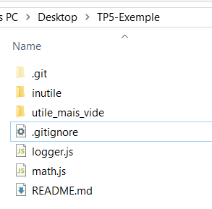
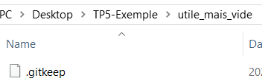
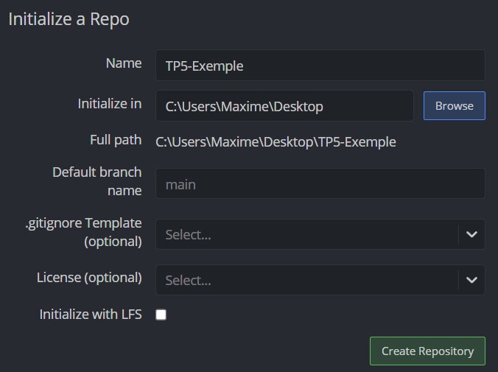

Setup
Setup initial du repository (Personne A)
Étape 1 : Créer le repo git et y glisser les fichiers de départ du / des projet(s).
.gitkeep dans un dossier vide pour le conserver.
Dossier mentionné dans le .gitignore pour ne pas le push.

Slide 4

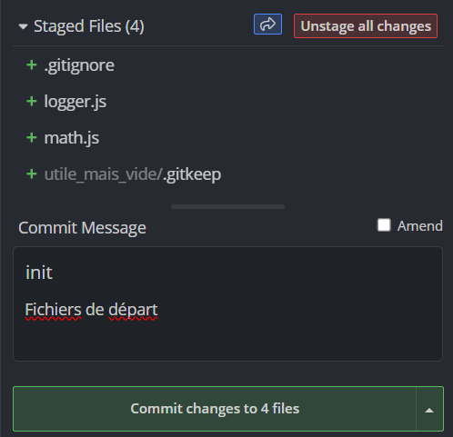
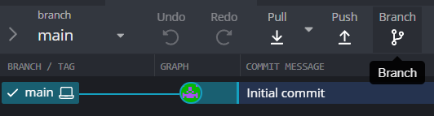
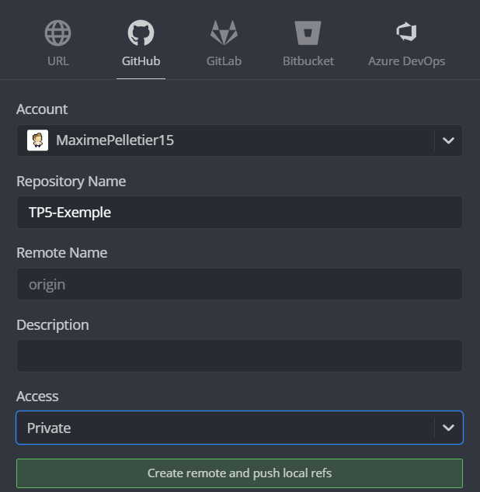


Setup
Setup initial du repository (Personne A)
Étape 2 : Commit les fichiers de départ sur main, créer une branche dev et puis push. Enfin, ajouter l’autre personne en collaborateur.
Des « branches » n’apparaitront pas forcément visuellement immédiatement. L’important est que leur nom soit présent parmi les branches indiquées à gauche.

Slide 5
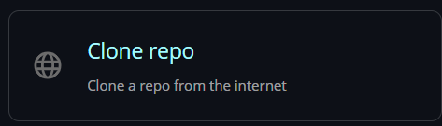
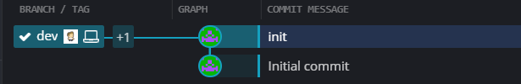
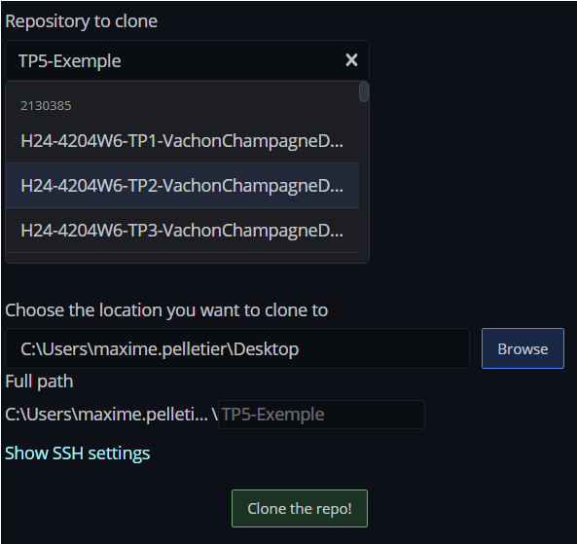
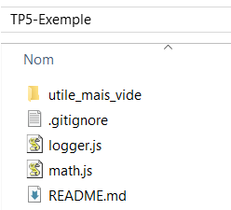
Setup
Setup initial du repository (Personne B)
Étape 3 : Cloner le repo depuis Github.

Slide 6
Push / pull
Push et pull fréquents
Si vous voulez voir où l’autre est rendu / montrer à l’autre où vous êtes rendu, n’oubliez pas de faire des push et des pull frequents.
🔼 Un push envoie le code en ligne, ce qui permettra à votre équipier de pull pour voir les changements.
🔽 Un pull vous permettra de voir les changements de votre équipier… s’il a push.
Attention, quand vous faites un push, sélectionnez bien la branche qui a été modifié. (Si vous faites push sur une branche qui n’a eu aucun changement… ça ne donne pas grand-chose !)

Slide 7
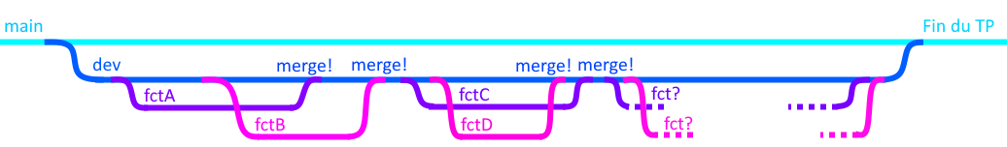
Branches
Usage de branches
Nous n’allons jamais merge sur main. (Seulement une fois, à la fin du TP)
main doit être une branche « pure » avec du code fonctionnel prêt à déployer.
À chaque nouvelle fonctionnalité, on crée une branche à partir de la branche dev.
Une fois la fonctionnalité terminée, on merge la sous-branche dans dev.
Puis on recommence pour la prochaine fonctionnalité.
Chaque coéquipier travaille toujours seul sur sa propre branche. Il faudra gérer les conflits de fichiers lors de chaque merge.

Slide 8

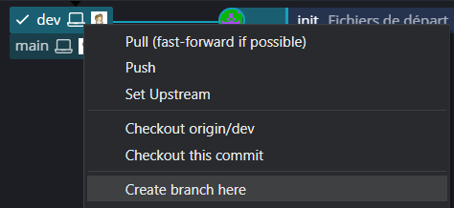
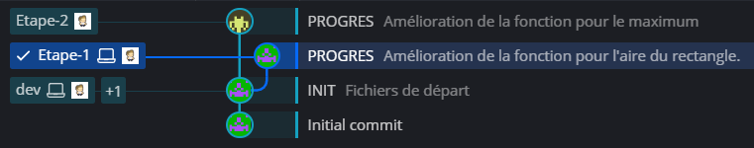
Branches
Créer une sous-branche dans la branche dev
Attention à bien faire clic-droit sur « dev ».
Création d’une première branche nommé Etape-1 à partir de dev
Création d’une dexuième branche nommé Etape-2 à partir de dev
Encore une fois, visuellement, les branches ne sont pas forcément en retrait même s’il y a 4 « versions » de notre code. (main, dev, Etape-1 et Etape-2) Puisque main et dev n’ont pas progressé / changé, GitKraken n’a pas de raison de les afficher de manière concurrente dans la hiérarchie.

Slide 9
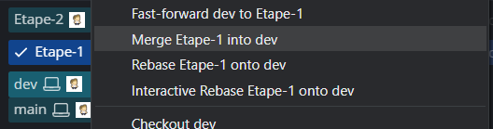
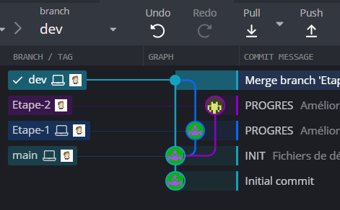
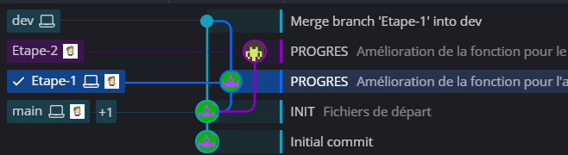
Merge
Premier merge
La première fois qu’une personne va merge sa branche dans dev… il ne devrait y avoir aucun conflit puisqu’elle va modifier le code de départ.
N’oubliez pas de push ce merge !
Clic-droit sur dev pendant que Etape-1 était active localement.
N’oubliez pas de sélectionner la branche dev et de la push après le merge. (Pour que votre équipier fasse un pull pour voir le merge qui a été fait)
Puisque la branche dev a subi des modifications, l’affichage visuel commence à montrer plus de versions concurrentes du code.

Slide 10
Merge
Deuxième merge
À moins d’être ultra chanceux, il risque d’y avoir des conflits.
Il suffit généralement qu’un même fichier ait été modifié dans deux branches pour avoir un conflit.
Résoudre le conflit avec votre équipier pourrait être nécessaire pour que les fonctionnalités implémentées dans sa branche restent fonctionnelles.
Il y a plusieurs manières d’aborder un merge
Dans le cadre de ce cours, comme c’est nos premiers merge, nous utiliserons l’approche la plus simple et intuitive possible : merge directement dans dev.

Slide 11
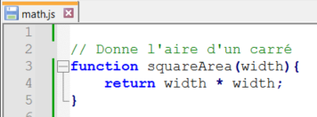
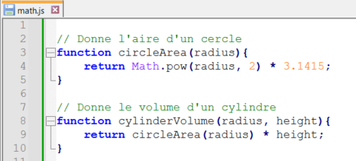
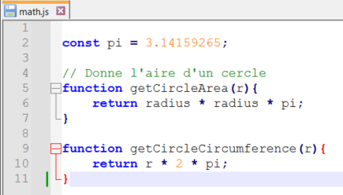
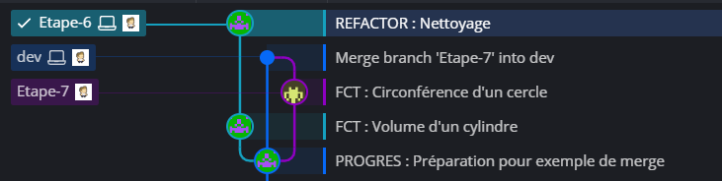
Merge
Merge directement dans dev
Dans cet exemple, un fichier aura des conflits. Trois états du fichier sont importants à considérer :
Le fichier sur ma branche au moment où je suis prêt à merge.
Fichier sur dev avant la création de ma branche
1
3
Fichier sur dev au moment où je souhaite merge. (Ex : mon coéquipier a modifié ce qu’il y avait sur dev depuis que j’ai créé ma branche en faisant son propre merge)
Le but est de merge 3 dans 2.
2
2
3
1

Slide 12
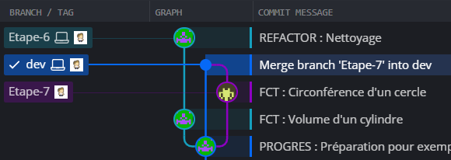
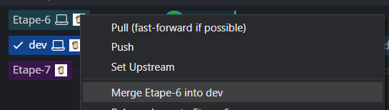
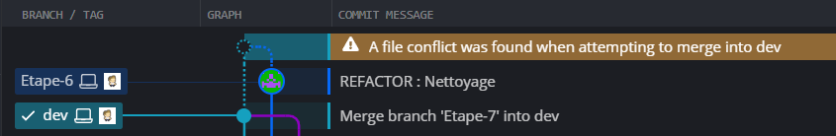
Merge
Merge directement dans dev
Étape 1 : Activer (ou « checkout ») la branche dev localement. (Double-clic dessus…)
Étape 2 : Lancer le merge en faisant un clic-droit sur votre branche à merge

Slide 13
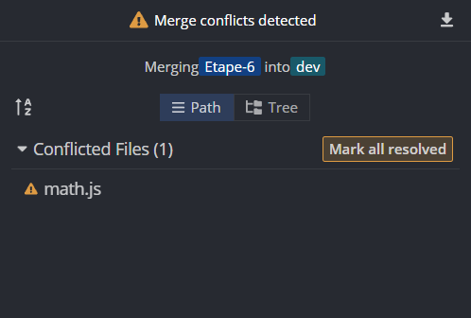
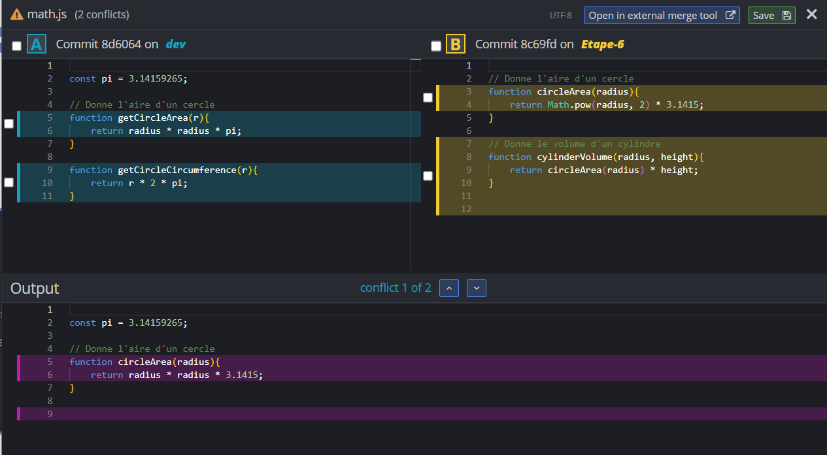
Merge
⛔ Ordre de résolution : Models -> Services -> Contrôleurs
Merge directement dans dev
Étape 3 : Pour chaque fichier dans le menu de droite, résoudre les conflits.
• Dans l’interface à droite, vous avez les trois versions du fichier tel que mentionné il y a 2 diapos.
• Votre objectif est de « valider » chaque changement souhaité ET de faire des modifications manuelles au besoin, pour chaque conflit. Les prochaines diapos font un pas à pas.

Slide 14
Merge
Merge directement dans dev
Étape 3 : Pas à pas (1 de 4)
Conflit #1 : La fonction circleArea
• Dans A (gauche) : La fonction a été renommée, (son paramètre aussi) la valeur hardcodée 3.1415 a été remplacée par une constante.
• Dans B (droite) : radius * radius a été remplacé par Math.pow(radius, 2).
• Solution possible : Prendre la version A, mais remplacer manuellement main le radius * radius par Math.pow(radius, 2) et garder le paramètre avec le nom radius.

Slide 15
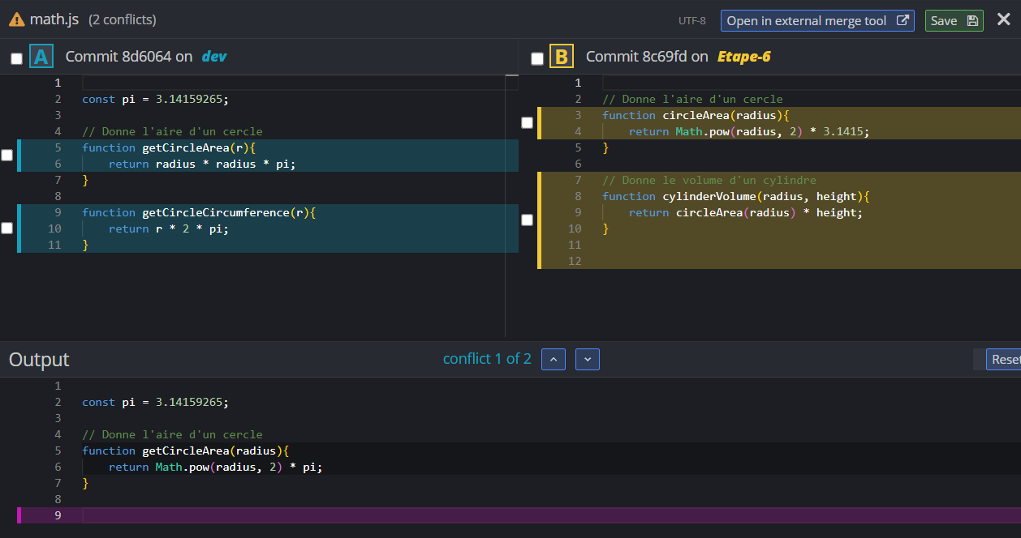
Merge
Merge directement dans dev
Étape 3 : Pas à pas (2 de 4)
1
Conflit #1 : La fonction circleArea
1 - J’ai commencé par cocher la version A
2 - J’ai manuellement modifié la ligne avec le return pour incorporer l’usage de Math.pow() et renommer le paramètre.
(Cela a décoché la boîte que j’avais cochée en 1 pour indiquer que la version A n’est pas totalement préservée, mais ça n’a pas d’importance : c’est le résultat qui compte)
2

Slide 16
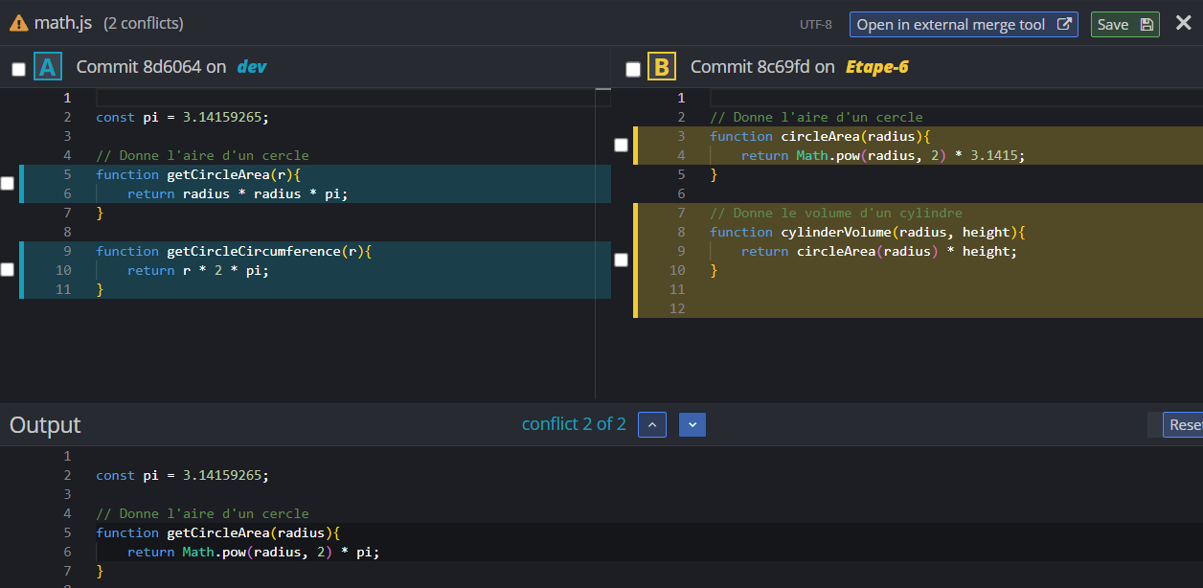
Merge
Merge directement dans dev
Étape 3 : Pas à pas (3 de 4)
Conflit #2 : Deux nouvelles fonctions
• Dans A : Nouvelle fonction… rien ne devrait causer problème. (On voudra peut-être renommer r en radius par contre ?)
• Dans B : Nouvelle fonction … elle utilise la fonction circleArea()… qui a été renommée !
• Solution possible : Cocher les deux fonctions, puis manuellement renommer r en radius et renommer circleArea() en getCircleArea(). On pourrait aussi renommer cylinderVolume en getCylinderVolume et commenter getCircleCircumference, par cohérence.

Slide 17
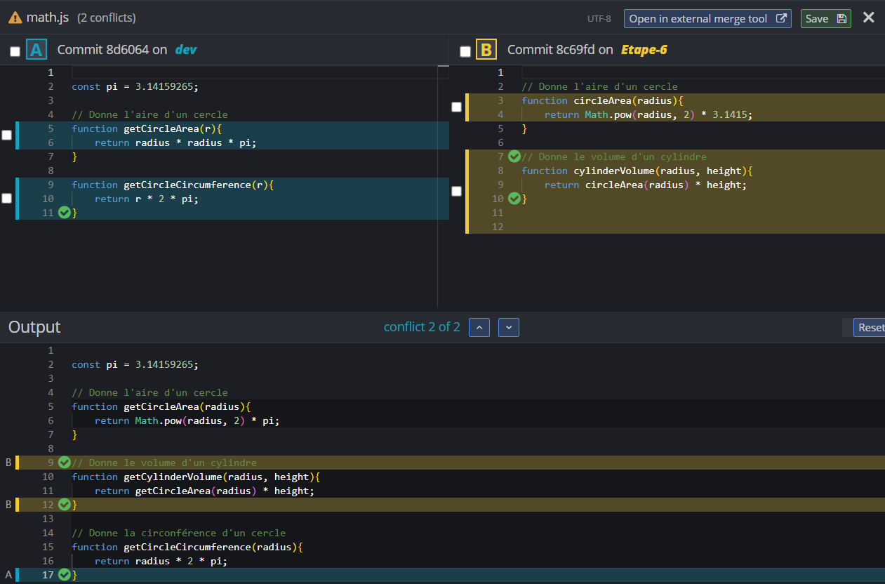
Merge
Merge directement dans dev
Étape 3 : Pas à pas (4 de 4)
1
1
Conflit #2 : Deux nouvelles fonctions
1 - J’ai coché les deux fonctions.
2 - J’ai fait quelques modifications manuelles en bas.
(Même si les fonctions ont été cochées en 1, dès que j’ai fait des modifications manuelles en bas elles ont été décochées pour signifier que le code ne correspond plus parfaitement à ces versions.)
2

Slide 18
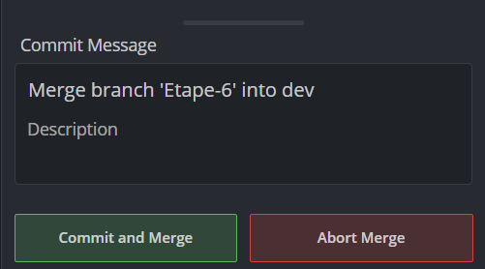
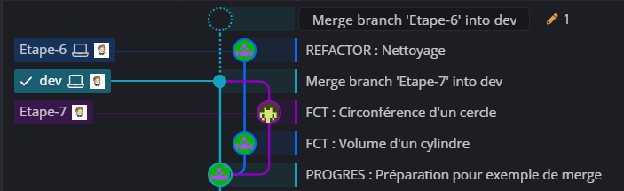
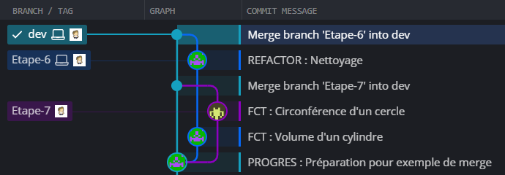
Merge
Merge directement dans dev
Étape 4 : Valider le merge sans faire de push

Slide 19
Merge
Merge directement dans dev
Étape 5 : Tester si tout fonctionne bien sur la branche dev
Rien ne garantit que vos résolutions de conflit lors du merge étaient parfaites !
Si tout marche : c’est le temps de faire un push !
Et s’il y a des bugs sur dev à cause du merge ? → Voir section Oula
C’est l’heure de recréer de nouvelles branches pour répéter le supplice 😩

Slide 20
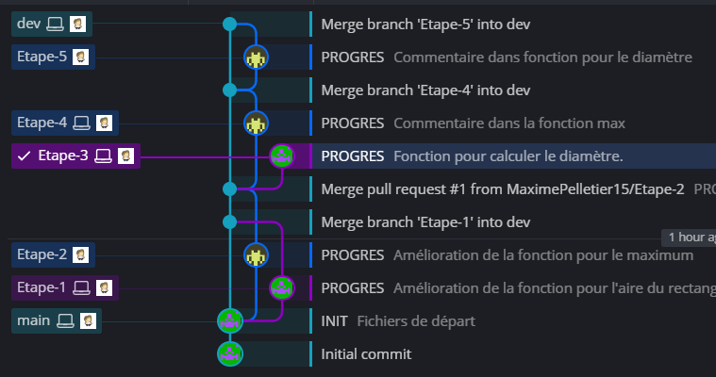
Merge
Une personne qui fait plusieurs merge d’affilée
Dans la situation où une personne fait plusieurs merge consécutifs sur dev, elle n’aura bien entendu aucun conflit à gérer.
Ici, une personne travaille sur Etape-3, alors que l’autre a eu le temps de créer et de merge Etape-4 puis Etape-5.

Slide 21
Oula
Gaffes abordées dans cette section
J’ai introduit des bugs dans dev suite à un merge
J’ai travaillé sur la mauvaise branche
Mon coéquipier et moi avons fait 2 merges en même temps avant de push
Mon code est tout pété et je veux revenir en arrière (simple)
Les migrations ne fonctionnent plus (simple)

Slide 22
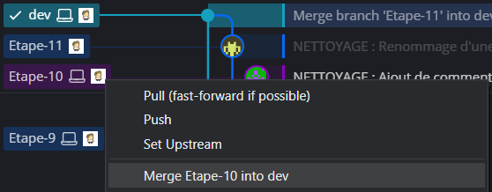
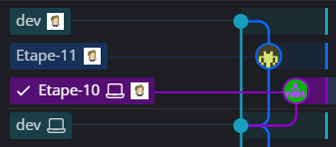
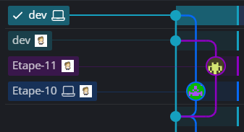
Oula
J’ai introduit des bugs dans dev suite à un merge
Disons qu’un paisible après-midi on souhaite merge Etape-10 dans dev
Je fais le merge, je résous les conflits, je valide le merge (sans push immédiat !), je teste le projet… oups ! Il y a des bugs qui découlent directement du merge.
D’abord, très important : ne pas push immédiatement. (Sinon cela va nuire à notre équipe)
Ensuite, la solution dépendra de la nature des bugs
Petits bugs évidents et rapides à corriger : faites simplement un commit sur dev qui règle tout.
Gros bugs qui cassent plusieurs choses et qui nécessiteront beaucoup de temps : voir prochaines diapos.

Slide 23
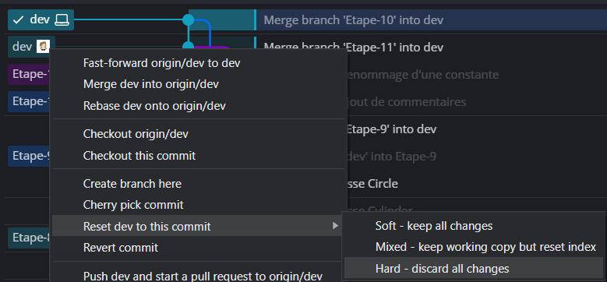
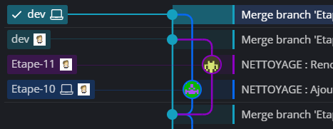
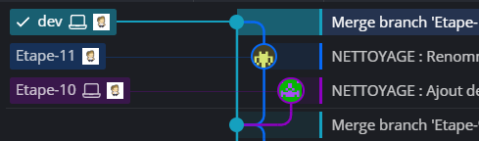
Oula
J’ai introduit des bugs dans dev suite à un merge
Une première étape sûre pourrait être d’annuler le merge.
Comme ça si votre coéquipier avait besoin de faire un merge ou de créer une nouvelle branche à partir de dev, il peut poursuivre son travail.
Clic-droit sur le commit précédent dans dev pour reset le merge.
Sélectionnez dev (celui qui a été merge)
Résultat :

Slide 24
Oula
J’ai introduit des bugs dans dev suite à un merge
Une fois le merge annulé, choisissez :
Je sais quoi modifier sur ma branche pour que le merge se passe mieux :
Faites un nouveau commit sur votre branche pour améliorer votre code et tentez le merge à nouveau ensuite.
J’ai besoin de faire le merge (ou bien je préfère le faire) pour savoir quoi corriger ou pour pouvoir corriger plus rapidement / facilement.
Voir prochaines diapos.

Slide 25
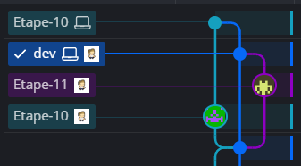
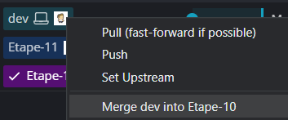
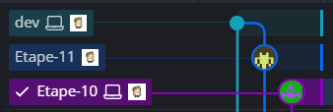
Oula
J’ai introduit des bugs dans dev suite à un merge
Si vous avez besoin du merge pour déboguer :
Étape 1 : On fait le merge inverse … on sélectionne notre branche, et on merge dev dedans.
(Oui, pour le moment, on dirait qu’on a supprimé la branche dev…)

Slide 26
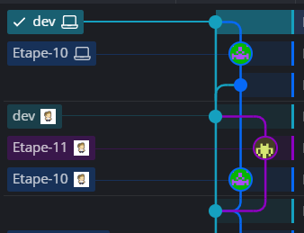
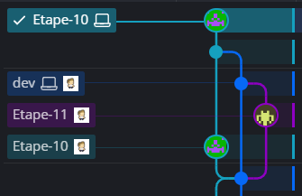
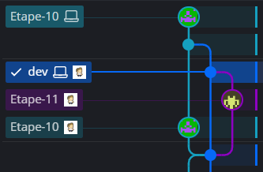
Oula
J’ai introduit des bugs dans dev suite à un merge
Si vous avez besoin du merge pour déboguer :
Étape 2 : Faites les modifications nécessaires sur votre branche après avoir merge dev dedans. (Donc un nouveau commit qui règle les bugs)
Étape 3 : On sélectionne dev, et on merge sa branche dedans. (C’était l’objectif initial)
Étape 4 : Faites un push !
Voici le résultat, on est prêt à push
Nouveau commit qui règle les bugs
On sélectionne dev, on merge Etape-10 dedans
Il existe une approche avec quelques similitudes qui consiste à faire un rebase. Cela dit, pour cette première collaboration Git, cette manière de procéder est un peu plus intuitive / simple et permet de conserver l’historique de la branche sans modifier la chronologie avec un rebase.

Slide 27

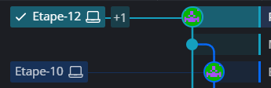
Oula
J’ai travaillé sur la mauvaise branche
Exemple : J’ai travaillé dans dev au lieu de me créer une branche pour travailler dessus.
Étape 1 : Get good Créez une branche à partir de votre commit de trop.
Pour le moment elle occupe la même place que la pointe de la branche dev.
Ce commit dans dev est une horrible bévue
Je crée une branche sur mon commit de trop

Slide 28
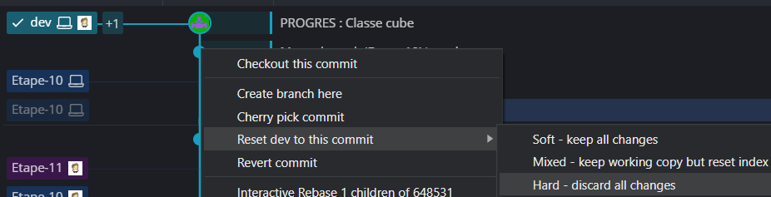
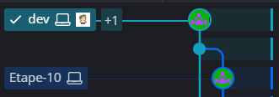
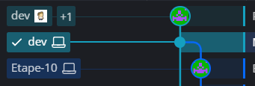
Oula
J’ai travaillé sur la mauvaise branche
Étape 2 : Reset dev au commit précédent. (Donc reset dev à AVANT votre commit de trop)
Clic-droit sur le commit juste avant pour reset
On sélectionne dev (et non notre nouvelle branche)
Pour le moment le résultat n’est pas convaincant

Slide 29
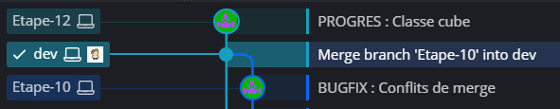
Oula
J’ai travaillé sur la mauvaise branche
Étape 3 : Faire un push spooky 👻🎃 avec dev
Résultat final (dev a bien été reset et notre nouvelle branche est en avance)

Slide 30
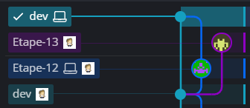


Oula
Mon coéquipier et moi avons merge en même temps avant de push
Conseil : Avisez votre équipe avant de merge.
Exemple : Un membre travaille sur Etape-12 et un membre travaille sur Etape-13
Oups ! Ils ont tous les deux décidé de merge sur dev en même temps chacun de leur côté…
Avant les merge :
Après le merge pour le membre A :
Après le merge pour le membre B :

Slide 31




Oula
Mon coéquipier et moi avons fait 2 merges en même temps avant de push
Disons que les deux font un push… La première personne qui va pull va avoir cette situation :
Solution possible : « merge dev dans dev »
(Et gérer les conflits, puis push une fois le merge complété)
On a maintenant deux versions de dev ! Ce n’est pas compatible. Si on essaye de push dev maintenant, cela va supprimer une des deux branches dev.

Slide 32



Oula
Mon code est tout pété et je veux revenir en arrière
Si vous voulez vraiment revenir en arrière…
Exemple : Je veux annuler mon dernier commit et revenir au précédent :
Solution possible : clic-droit sur le commit précédent …
💩
🙏
Après un force push vous aurez ceci :

Slide 33
Oula
Les migrations ne fonctionnent plus
Ne perdez jamais du temps avec les migrations de ce cours :
N’essayez pas de résoudre des conflits avec les fichiers de migrations
N’essayez pas d’agencer vos migrations ou de tout faire pour les préserver
Solution : Après un merge, supprimez le dossier migrations au complet… et recréez une nouvelle migration.
Elle sera à l’image du DbContext actuel et tout ira bien. (Supprimez et recréer la BD, comme dans la semaine 9)
Et dans la vraie vie ?
Parfois conserver les migrations pour avoir un « historique des versions de la BD » est souhaitable. Des compromis comme seulement générer une nouvelle migration lorsqu’on est sur la branche dev sont possibles, mais gardons ça simple dans ce cours.

Slide 34
Oula
Vous auriez aimé qu’une autre gaffe soit abordée dans les notes ?
Faites-moi des propositions !
Vous trouvez qu’une des solutions que je propose est mauvaise / maladroite ?
N’hésitez pas à m’offrir des alternatives, je ne suis pas un expert Git.

